Slide 1
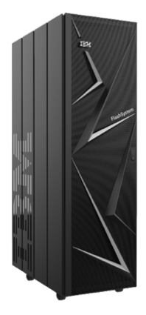


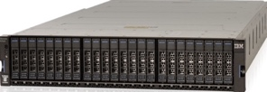








2021年 IBM FlashSystem 和 SVC 产品家族
High-End Enterprise
Hybrid Cloud
2021年新品
Spectrum Virtualize
for Public Cloud
FlashSystem 5200
SVC SV2
FlashSystem
9200 and
9200R
SVC SA2
FlashSystem 7200
FlashSystem 5015
& 5035
存储功能、可扩展性、互操作性、云集成和自动化
异常检测、结构监控、全堆栈可见性、预测性支持
Notes:
在2021 IBM引入了1U 5200，将NVME闪存模块交付给具有优异性能价格的入门空间。
我们还为仍然需要SAS SSD或HDD驱动器的客户更新了基于SAS的5015和5035。

Slide 2
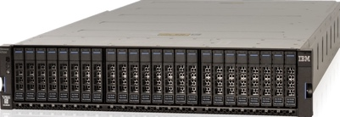

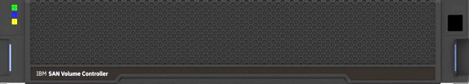

2022年 IBM FlashSystem 和 SVC 产品家族
High-End Enterprise
混合云
2022年新品
Spectrum Virtualize
for Public Cloud
公有云版本
FlashSystem 5200
SVC SV3
FlashSystem
9500 和
9500R
FlashSystem 7300
FlashSystem 5015 和 5035
存储功能、可扩展性、互操作性、云集成和自动化
异常检测、结构监控、全堆栈可见性、预测性支持
Notes:
2022年，IBM计划专注于加强中端和高端FlashSystem产品。
FlashSystem 7200将成为FlashSystem 7300，接受更新的硬件，使其成为能力更强的中端存储服务器。
FlashSystem 9200将被FlashSystem 9500取代，这是一个更大的4U机箱，有48个驱动器插槽和更多的处理能力，以满足企业工作负载的需求。
该系列由开机即用的IBM Spectrum Virtualize软件提供支持，该软件将继续增强新的存储功能，与更广泛的生态系统进行更多的整合，并改进与您使用的工具的自动化。
Storage Insights是IBM的智能云AI软件，可帮助您管理基础设施，主动识别问题并为您提供预测性支持。Storage Insights包括在IBM Storage Expert Care中。
In 2022, IBM plans to focus on enhancing the midrange and high-end FlashSystem products.
The FlashSystem 7200 will become the FlashSystem 7300, receiving updated hardware to make it a more capable midrange box.
The FlashSystem 9200 will be replaced with the FlashSystem 9500, a larger 4U box with 48 drive slots and more processing power to meet the demands of enterprise workloads.
The family is powered by the field-hardened IBM Spectrum Virtualize software which continues to be enhanced with new storage function, more integration with the wider eco-system and improved automation with the tools that you use.
Storage Insights is IBM’s intelligent cloud AI software that helps you manage your infrastructure, proactively identify issues and provide you with predictive support. Storage Insights is included with IBM Storage Expert Care.

